Slide 1
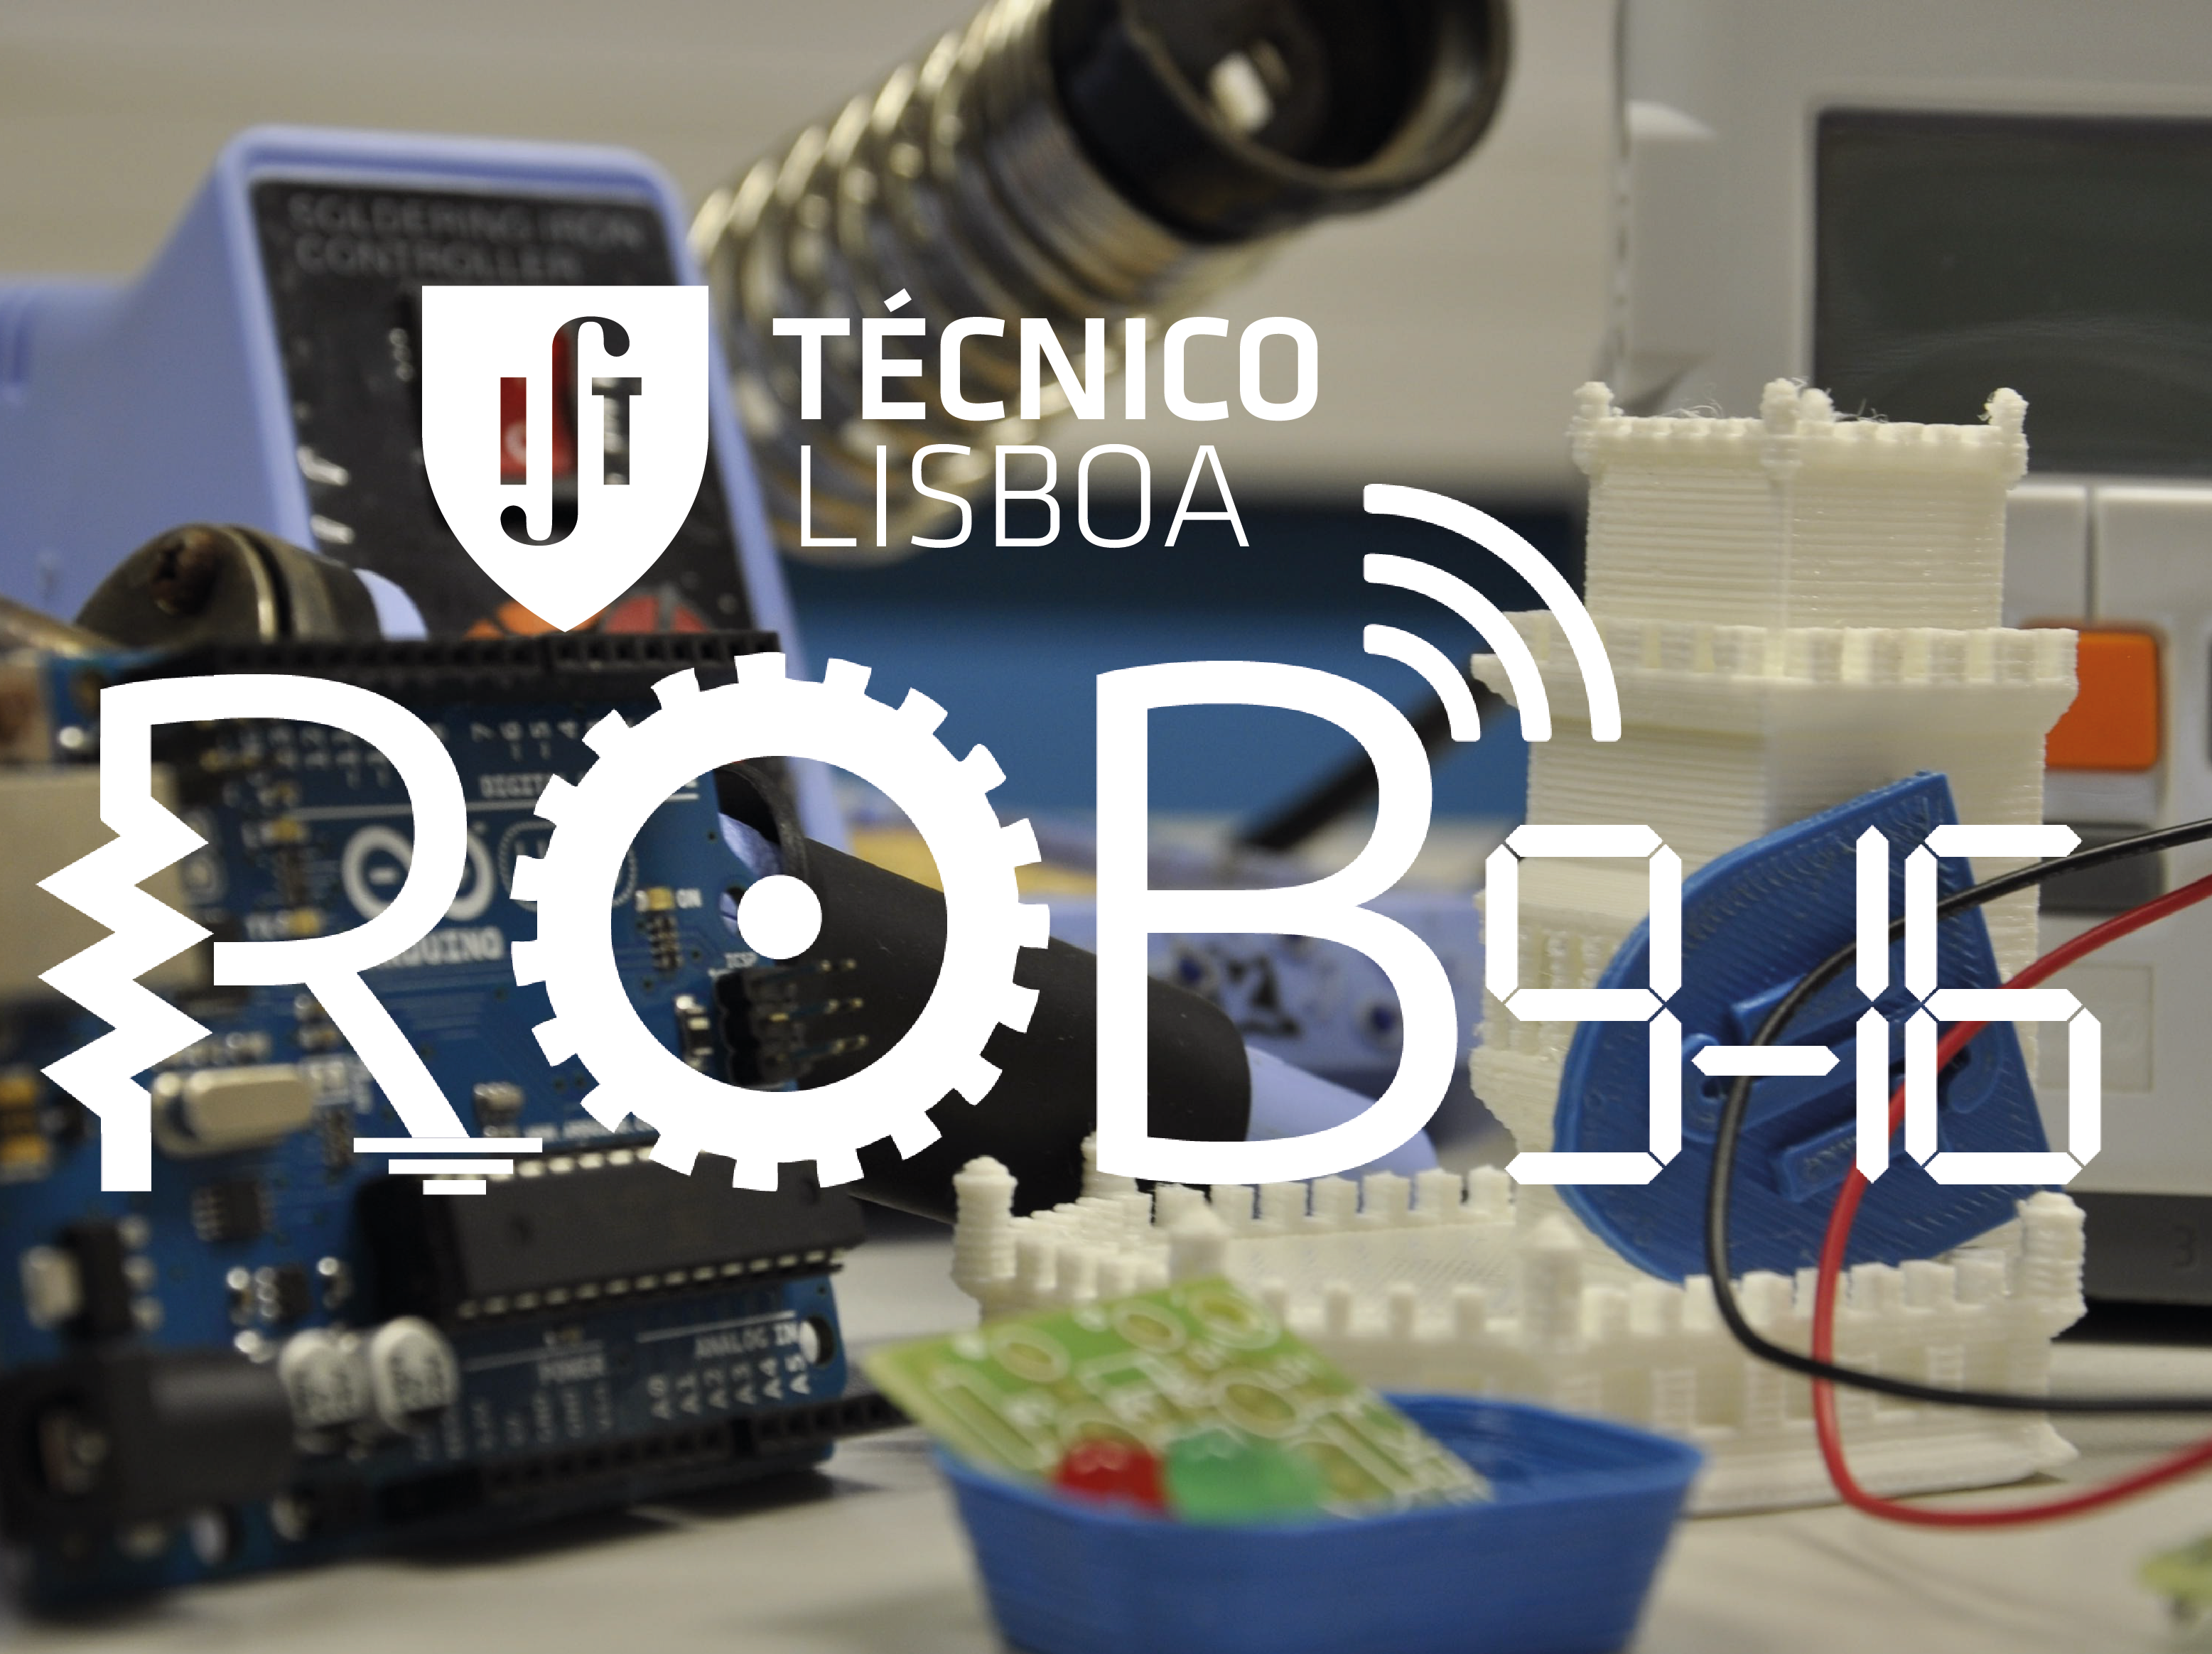
XX Semana da Física

Slide 2


O que é a robótica?
XX Semana da Física
É a área da ciência que estuda, projeta e constrói robots.

Slide 3
O que é um robot?
XX Semana da Física
É uma máquina elétrica programável, multifunções e autónoma.

Slide 4
Leis da Róbotica
XX Semana da Física
Um robot não pode fazer mal a um ser humano e nem, por omissão, permitir que algum mal lhe aconteça.
Um robot deve obedecer às ordens dos seres humanos, exceto quando estas contrariarem a Primeira lei.
Um robot deve proteger a sua integridade física, desde que, não contrarie a Primeira e a Segunda leis.

Slide 5

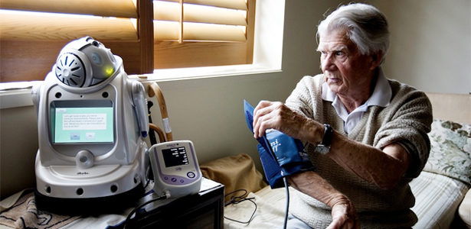
Porque precisamos de robots?
XX Semana da Física
Para ajudar os humanos.
Para fazer trabalhos que os humanos não querem/podem fazer.

Slide 6
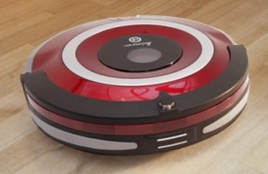
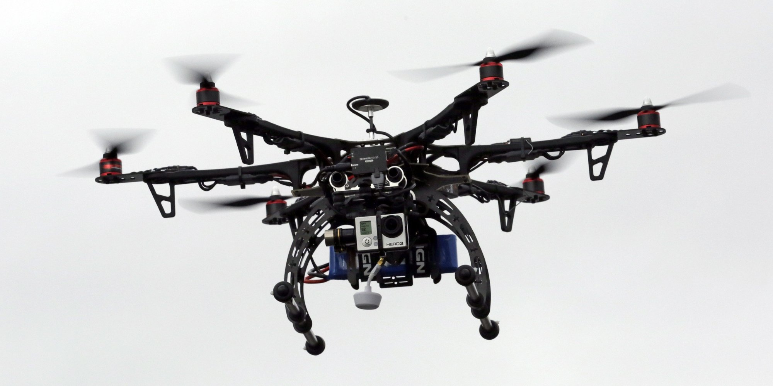
Porque precisamos de robots?
XX Semana da Física
Para lazer.
Etc.

Slide 7
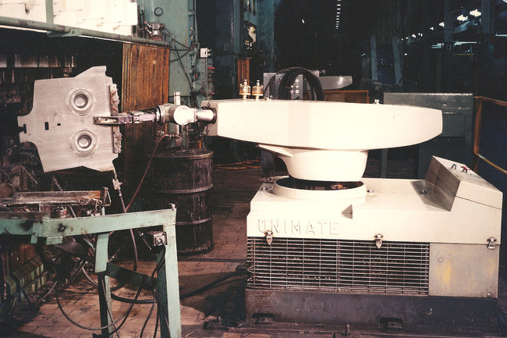
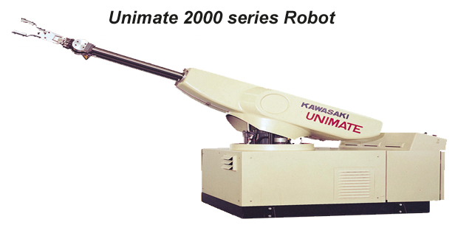
O primeiro robot
XX Semana da Física
Chamava-se ‘Unimate’ e era um robot de uma fábrica.
1961, General Motors, USA

Slide 8
Constituição de um robot
XX Semana da Física
Sensor
Actuador
Controlador

Slide 9
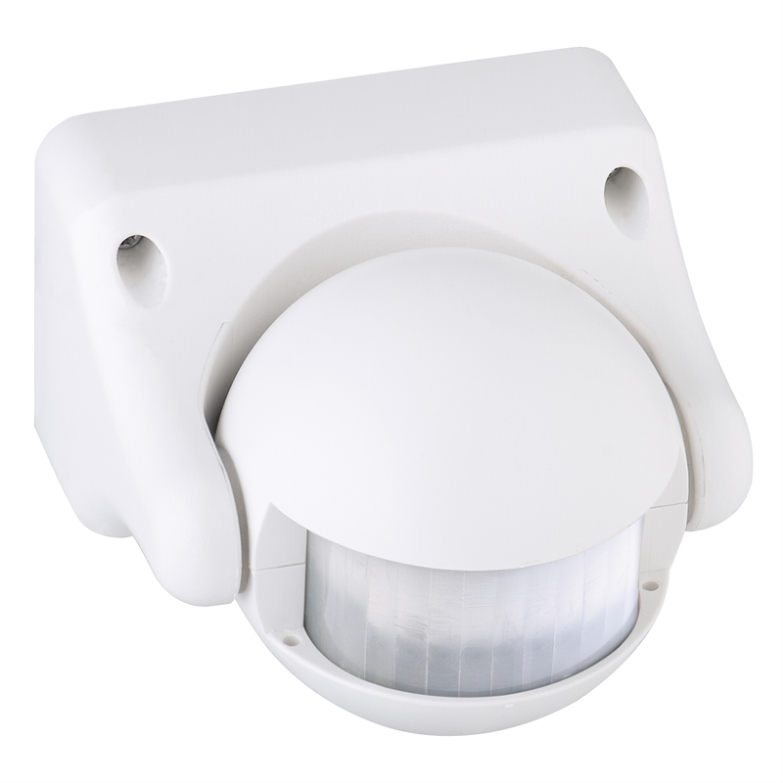
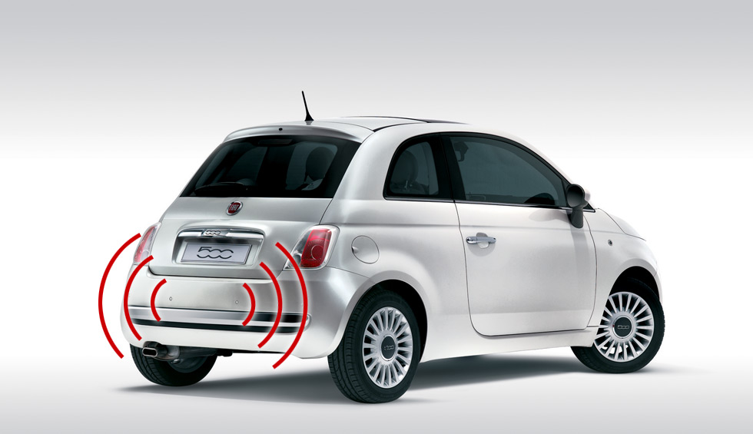
Sensores
XX Semana da Física

Slide 10
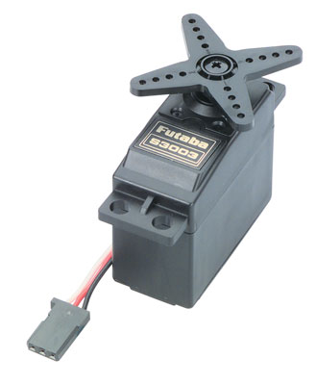
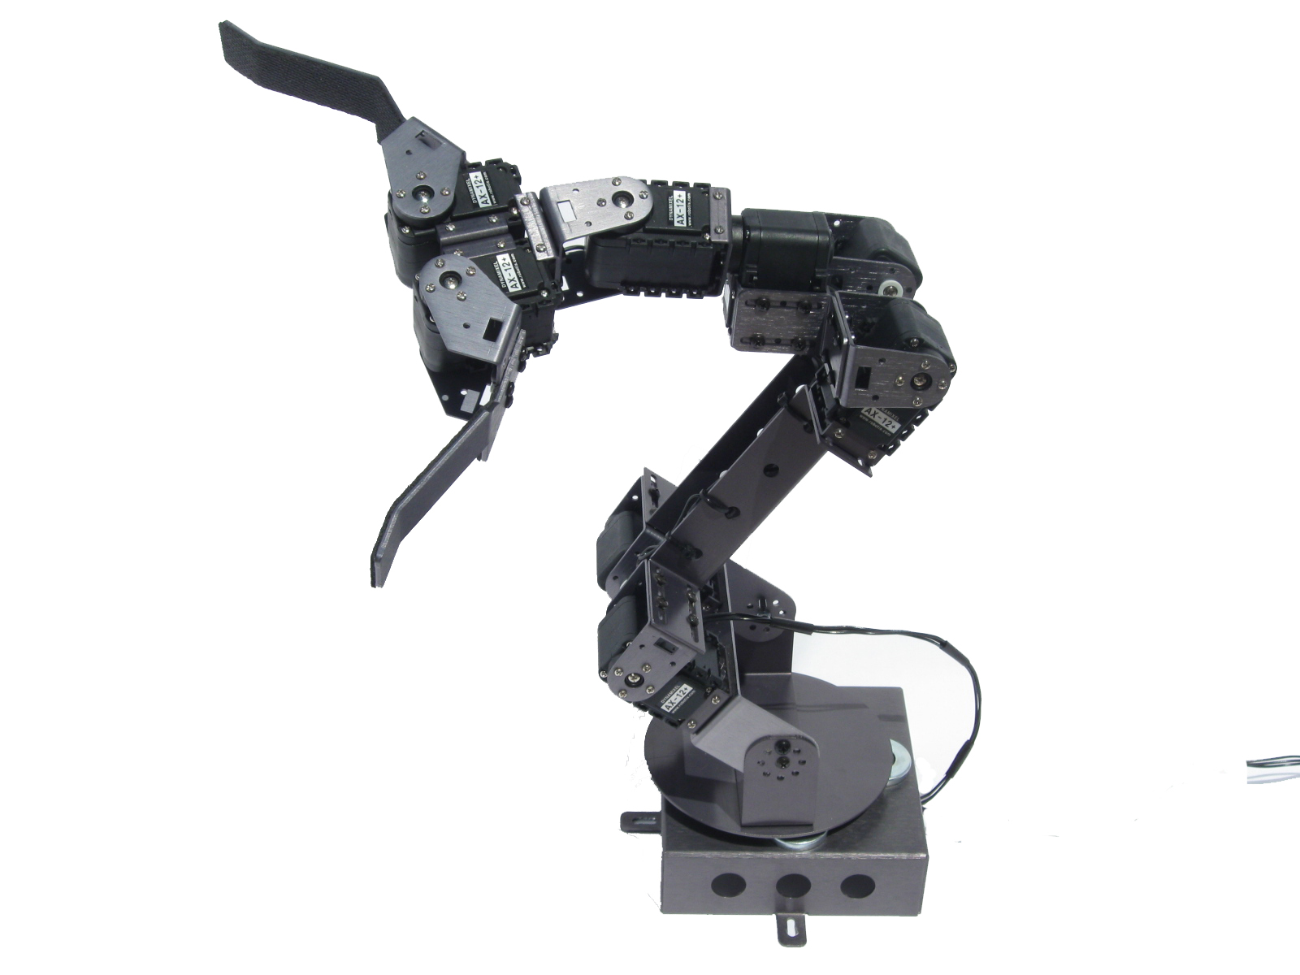
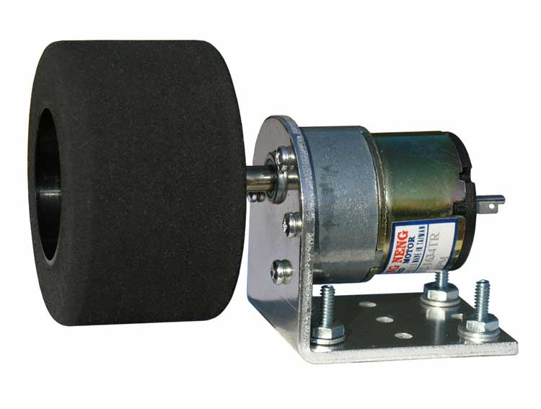
Actuadores
XX Semana da Física

Slide 11
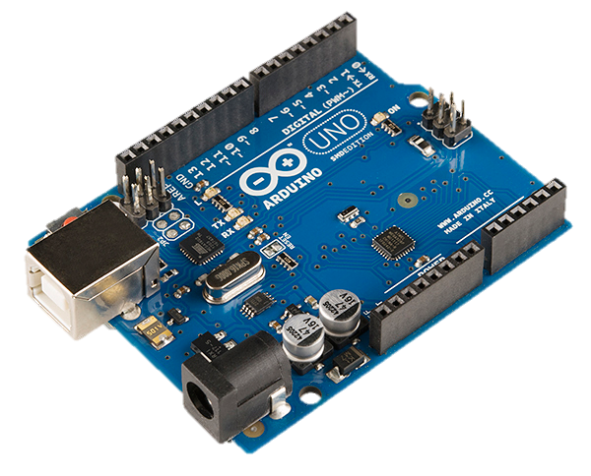
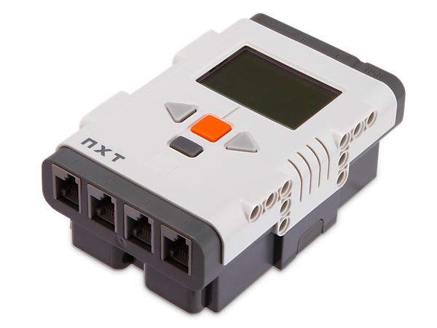
Controlador
XX Semana da Física

Slide 12
Áreas relacionadas
XX Semana da Física
Electrónica
Programação
Mecânica

Slide 13
Programação por Blocos

Slide 14
O que é a programação?
XX Semana da Física
Programação é o processo de escrita, teste e manutenção de um programa de computador.
O programa é escrito numa linguagem de programação.

Slide 15
Linguagens de programação
XX Semana da Física
Diferentes linguagens de programação funcionam de diferentes modos.
Por esse motivo, os programadores podem criar programas muito diferentes para diferentes linguagens.

Slide 16
Programa
XX Semana da Física
Existem 2 conceitos de programa:
Ponto de vista do utilizador;
Ponto de vista do programador.

Slide 17

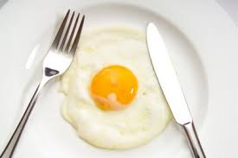
Como fritar um ovo?
XX Semana da Física

Slide 18
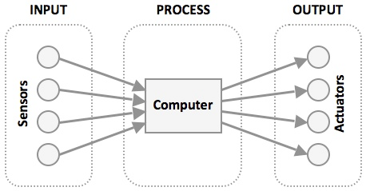
Computadores & Robots
XX Semana da Física

Slide 19
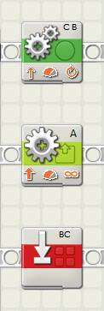
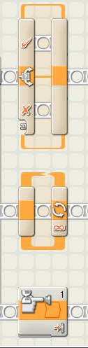
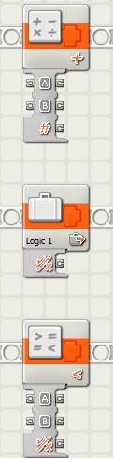
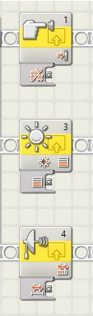
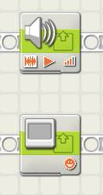
Programar o robot NXT
XX Semana da Física
CONTROLO DO MOTOR
FUNÇÕES
MATEMÁTICA
SENSORES
OUTROS

Slide 20
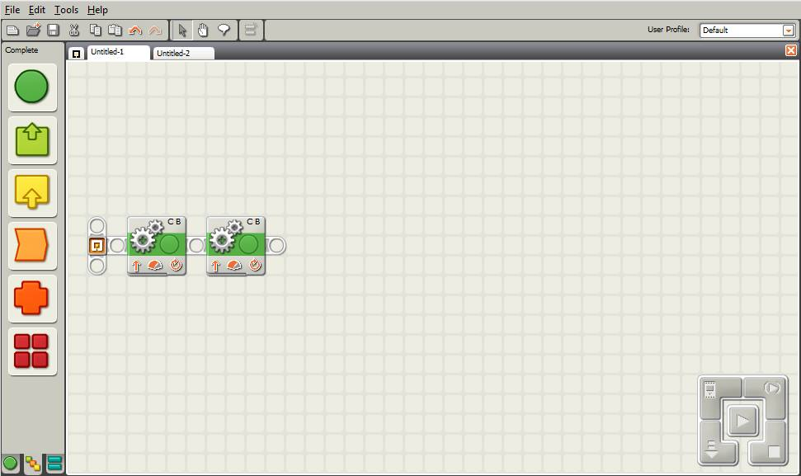
XX Semana da Física
Nome do programa
Menu de programação.
O teu programa.
A peça sequencial
Bloco
Controlador
NXT
Selector de menus

Slide 21
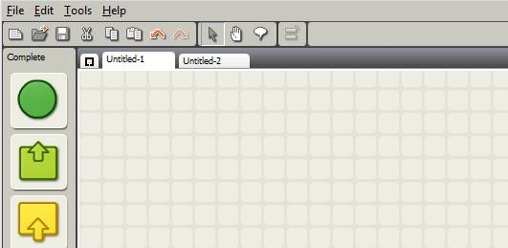
XX Semana da Física
Ferramenta de comentários
Ferramenta para mover
Ferramenta Ponteiro

Slide 22
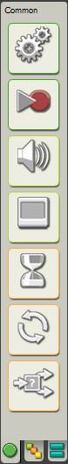
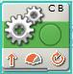
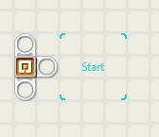
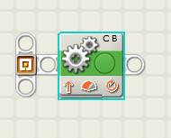
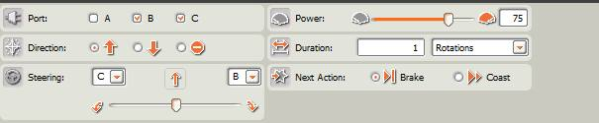
XX Semana da Física
Clicar e manter o botão premido para arrastar o bloco
Arrastar o bloco para o colocar na pista de sequência
Quando aparecer a barra branca, libertar o rato (este é o sítio para colocar o bloco)
Actualizar as opções do blloco seleccionado no paínel de controlo

Slide 23
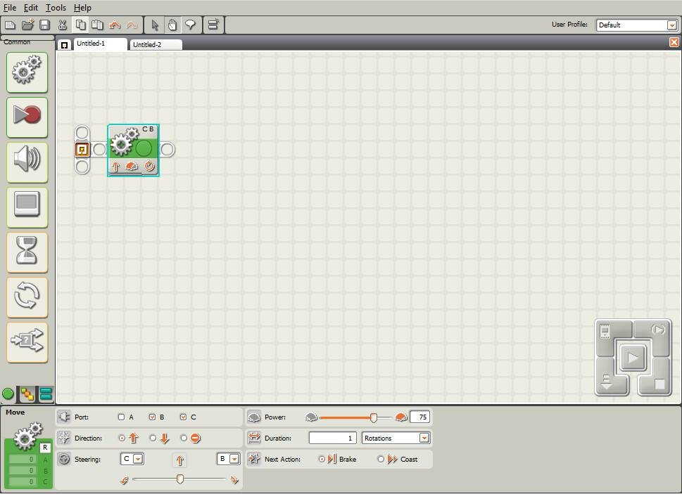
XX Semana da Física
Clicar no icon “novo programa”
Arrastar e largar o bloco de movimento na pista de sequência
Introduzir opções do bloco de movimento
Clicar no botão download e esperar pelo bip
No NXT carregar no botão laranja
My files
Software files
Untitled-1
Pressionar o botão laranja 2 vezes para executar o programa

Slide 24

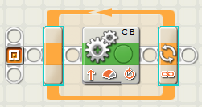
Ciclos
XX Semana da Física
Bloco

Slide 25
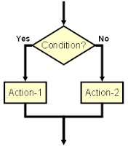
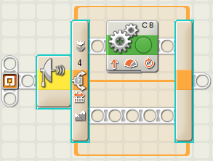
Condições
XX Semana da Física
Bloco

Slide 26
Desafio

